Slide 1
Реляционная модель данных. Отношения, ключи, связи, индексы и т.д.
Лекция 4.

Slide 2
Реляционная модель (relational model) — математическая теория, описывающая структуры данных, логику контроля целостности данных и правила управления данными.
Упрощённо: модель для описания реляционных баз данных.

Slide 3
Почему реляционная модель столь удобна?
она является логической ;
она построена на основе строгого математического аппарата;
она описывает как декларативный подход, так и процедурный.
На бытовом» уровне главным достоинством реляционной модели стала её повсеместная распространённость
Из недостатков реляционной модели стоит отметить, что:
она проигрывает другим моделям в оптимальности описания и использования некоторых структур данных;
она не избавлена от типичной и для других моделей проблемы высокой сложности разработки больших баз данных;
построенные на основе реляционной модели базы данных при выполнении многих операций являются весьма требовательными к объёмам памяти и мощности вычислительных ресурсов.

Slide 4
Отношение (relation) — множество сущностей, обладающих одинаковым набором атрибутов. В контексте реляционных баз данных отношение состоит из заголовка (схе- мы) и тела (набора кортежей).
Упрощённо: математическая модель таблицы базы данных.
Отношение — множество кортежей (записей, строк таблицы), обладающих одинаковым набором атрибутов (свойств, полей, столбцов таблицы).
Тип данных (data type) — набор объектов данных определённой структуры и набор допустимых операций, в любой из которых такие объекты могут выступать операндами.
Атрибут (attribute) — именованное свойство сущности (отношения).
Упрощённо: столбец (колонка) таблицы.
Кортеж (tuple) — часть отношения, представляющая собой уникальную взаимосвязанную комбинацию значений, каждое из которых соответствует своему атрибуту.
Упрощённо: строка (запись) таблицы.

Slide 6
Ключевой атрибут (key attribute, prime attribute) — атрибут отношения, входящий в состав как минимум одного потенциального ключа этого отношения.
Упрощённо: столбец (колонка) таблицы, являющаяся частью потенциального ключа этой таблицы.
Неключевой атрибут (nonkey attribute) — атрибут отношения, не входящий в состав ни одного из потенциальных ключей этого отношения.
Упрощённо: столбец (колонка) таблицы, не являющаяся частью ни одного из потенциальных ключей этой таблицы.
Первичный атрибут (primary key attribute) — атрибут отношения, входящий в состав первичного ключа этого отношения.
Упрощённо: столбец (колонка) таблицы, являющаяся частью первичного ключа этой таблицы.

Slide 7
Схема отношения — описание атрибутов отношения (указание их имён, типов данных и иных свойств).
Переменная отношения — реально созданная в СУБД таблица.
Отношение (значение отношения) — те данные, которые в данный момент хранятся в переменной отношения.
Производная переменная отношения (представление) — дополнительная форма извлечения данных из отношения.

Slide 8
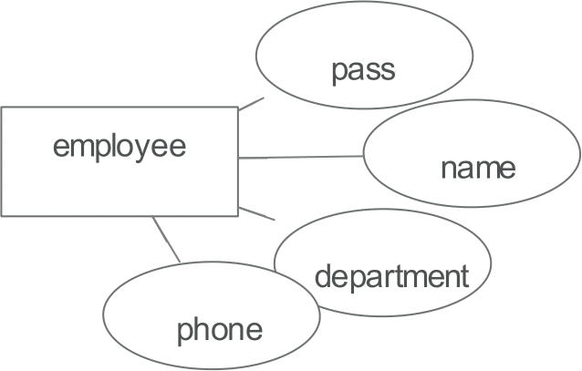
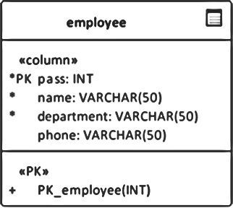
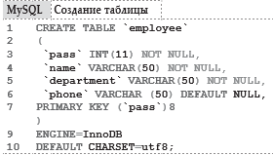
1) В процессе создания модели данных описы- ваются сущности и их атрибуты:
2) Модель детализируется до схемы отношения
3) На основе имеющейся схемы отношения генерируется SQL-код для создания переменной отношения (т.е. реальной таблицы в реальной базе данных под управлением СУБД):

Slide 9
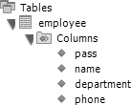
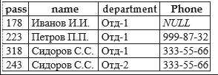
4) В СУБД появляется реальная таблица:
5) Теперь на основе таблицы можно построить представление, т.е. производную переменную отношения:
6) Пример значения отношения выглядит так:
7) Пример значения представления (производ- ной переменной отношения) выглядит так:

Slide 10
Выработать стандарт именования объектов базы данных.

Slide 11
Конкретизировать типы данных.

Slide 12
Сходство 1. У отношений есть именованные типизированные атрибуты, их аналогом в таблицах являются столбцы со своими именами и типами.
Сходство 2. У отношений есть набор кортежей, их аналогом в таблицах являются строки.

Slide 13
Отличие 1. Атрибуты отношения не упорядочены, в таблицах же последовательность столбцов задаётся при создании таблицы, но может быть изменена в рамках выполнения SQL-запросов и может не совпадать с реальным образом хранения данных.

Slide 14
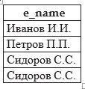
Отличие 2. Кортежи отношения не упорядочены, в таблицах же строки хранятся в некоторой последовательности.
С этим отличием связан очень частый (и в корне неверный) вопрос: «Как мне вставить в таблицу новую строку между строками такой-то и такой-то?»
Никак.

Slide 15
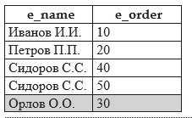
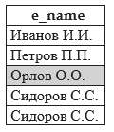

Slide 16
Отличие 3. В отношениях не допускается наличие одноимённых атрибутов и совпадающих кортежей, в таблицах же (как минимум — производных, т.е. полученных выполнением запроса) это требование может нарушаться.

Slide 18
Описание к лр 1.
use master
go
create database learn_1
go
drop table if exists [имя таблицы]

Slide 19
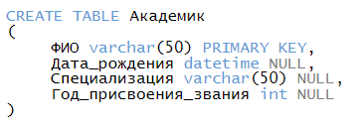
Все имена и названия написанные на русском заменить или английскими словами, или написать латиницей слово.

